Slide 1
Uvod v trajnostno javno naročanje
Gradivo o trajnostnem javnem naročanju za izobraževalce
– Tematski sklop 1
Datum

Slide 2
Program – 1. del
Osnove trajnosti
Uvod v „trajnost”
Uvod v „podnebne spremembe”
Agenda 2030 za trajnostni razvoj
(Med)narodni cilji za trajnostni razvoj
Uvod v „trajnostno javno naročanje“

Slide 3
1. Uvod v „trajnost”

Slide 4



Pomembne definicije
Organizacija združenih narodov (OZN): Organizacija združenih narodov je bila ustanovljena leta 1945 in danes šteje 193 držav članic. Deluje kot svetovni forum, v katerem države sodelujejo pri reševanju skupnih izzivov in spodbujanju skupne blaginje.
Evropska unija (EU): Evropska unija (EU) je bila ustanovljena leta 1993 in je politično in gospodarsko združenje evropskih držav.
ISO 20400: ISO 20400 je standard, ki organizacijam vseh velikosti in panog ponuja smernice za vključevanje trajnosti v njihove prakse javnega naročanja. Namenjen je vsem deležnikom, ki sodelujejo v aktivnostih javnega naročanja ali so z njimi povezani.
Notes:
Viri:
https://unis.unvienna.org/unis/sl/topics/the-un-in-general.html
https://ec.europa.eu/eurostat/statistics-explained/index.php?title=Glossary:European_Union_(EU); https://next-generation-eu.europa.eu/index_de
https://www.iso.org/standard/63026.html#:~:text=ISO%2020400:2017%20provides%20guidance,by%2C%20procurement%20decisions%20and%20processes.

Slide 5




Nekaj pomembnih zgodovinskih letnic
1972 –
Konferenca Združenih narodov o človekovem okolju
1972 –
Poročilo „Meje rasti“ (Rimski klub)
1987 –
Brundtlandino poročilo: „Naša skupna prihodnost“

Slide 6

1972 – Konferenca
Združenih narodov o človekovem okolju
To je bila prva svetovna konferenca, na kateri je bilo okolje pomembna tema.
Sprejeta je bila Stockholmska deklaracija.
Eden od najpomembnejših rezultatov konference v Stockholmu je bila ustanovitev Programa Združenih narodov za okolje (UNEP).

Slide 7
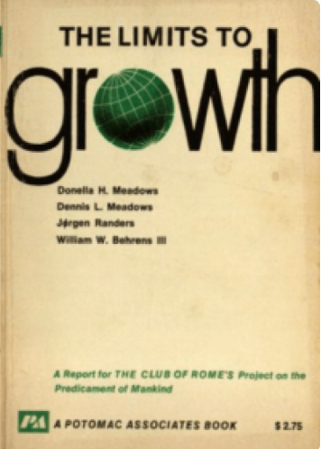
1972 – Poročilo „Meje rasti“
(Rimski klub)
1970 – Mednarodna skupina raziskovalcev na Massachusetts Institute of Technology (MIT) je začela z izvajanjem študije o posledicah nadaljnje svetovne rasti.
1972 – Rimski klub je objavil poročilo „Meje rasti“.
Poročilo je poudarilo potrebo po trajnostnem razvoju in odgovornem upravljanju virov.
Študija je napovedala, da bodo ob nadaljevanju teh trendov zemeljski viri do konca 21. stoletja izčrpani, kar bo vodilo k potencialnemu gospodarskemu in ekološkemu zlomu.

Slide 8

1987 – Brundtlandino poročilo:
„Naša skupna prihodnost“
1983 – Ustanovljena je bila Svetovna komisija za okolje in razvoj (WCED).
1987 – Svetovna komisija za okolje in razvoj je objavila poročilo „Naša skupna prihodnost“. Dokument je po predsednici komisije, Gro Harlem Brundtland, postal znan kot „Brundtlandino poročilo“.
Izraz „trajnostni razvoj“ je uradno opredeljen kot „proces, ki omogoča zadovoljevanje potreb sedanje generacije, ne da bi ogrožal sposobnost prihodnjih generacij, da zadovoljijo svoje potrebe“.

Slide 9
3 glavni stebri
gospodarski
družbeni
Brundtlandovo poročilo navaja tri stebre, na katerih temelji ta proces: okolje, gospodarstvo in socialne zadeve.
okoljski

Slide 10
Institucionalni steber – dodatni vidik
Institucionalni steber ni izhajal iz Brundtlandinega poročila, ampak je bil dodan pozneje, z namenom okrepitve ideje, da potrebuje trajnostni razvoj za svoje delovanje močne upravljalske strukture.
„NAŠA SKUPNA PRIHODNOST“ ...
„Trajnostni razvoj je v bistvu proces sprememb, v katerem so izkoriščanje virov, smer naložb, usmerjanje tehnološkega razvoja in institucionalne spremembe usklajeni in izboljšujejo sedanji in prihodnji potencial za izpolnjevanje človeških potreb in želja.“

Slide 11
Uvod v „podnebne spremembe“

Slide 12
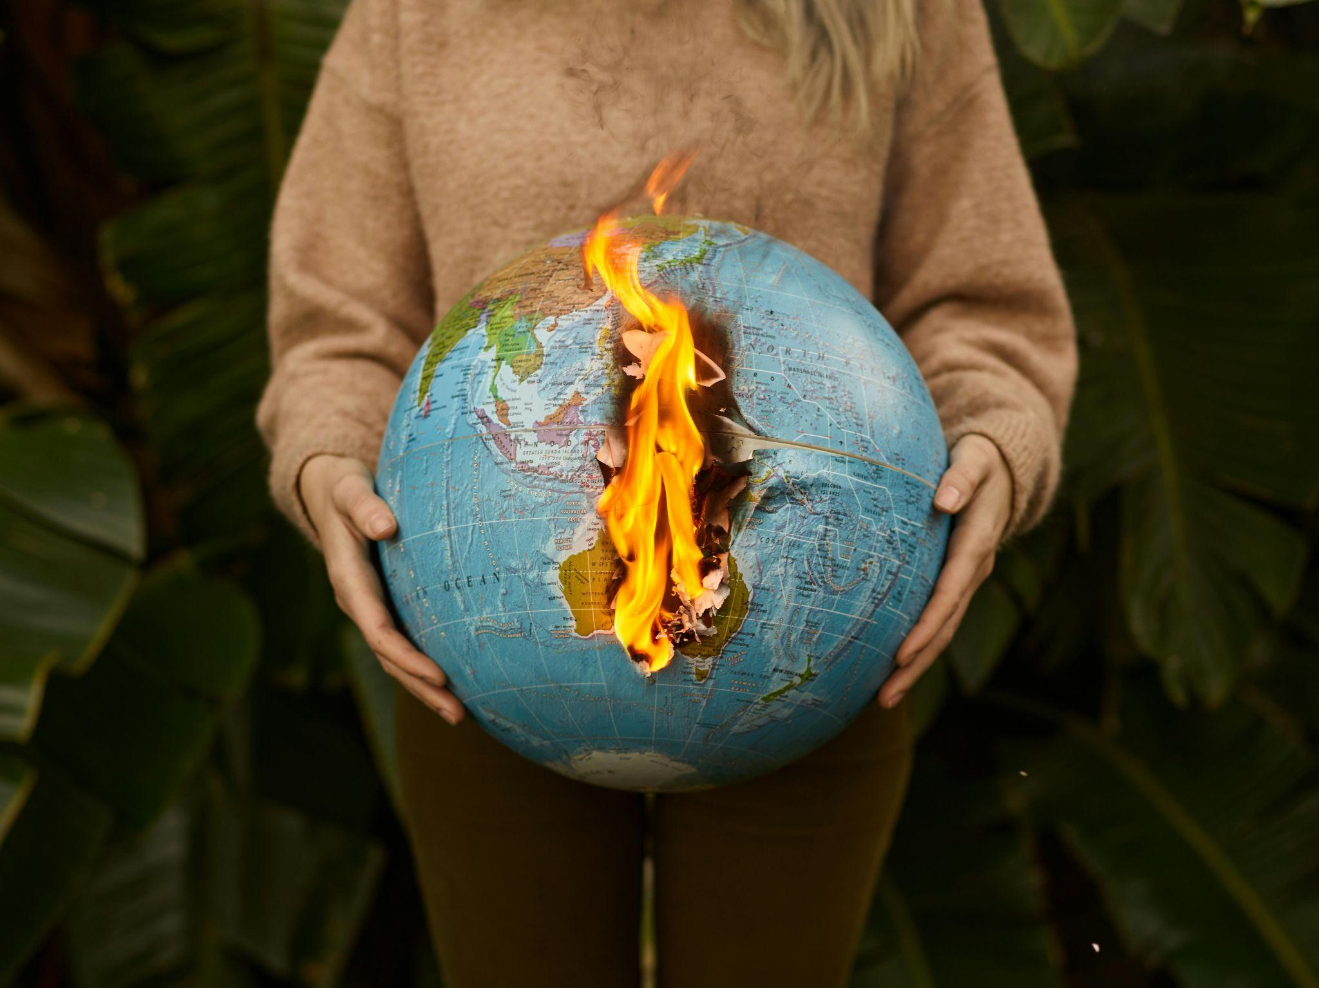
2. Kaj so „podnebne spremembe“?
Izraz „podnebne spremembe“ se nanaša na dolgoročne spremembe temperatur in vremenskih razmer.
Od 19. stoletja so človeške dejavnosti glavni dejavnik podnebnih sprememb in so primarno posledica izgorevanja fosilnih goriv, kot so premog, nafta in plin.

Slide 13

Vzroki in posledice
Emisije toplogrednih plinov (CO₂, metan, didušikov oksid) – med glavnimi onesnaževalci so energija, industrija, promet, gradbeništvo, kmetijstvo in raba zemljišč.
krčenje gozdov
Onesnaževanje okolja
netrajnostna raba naravnih virov
Slika od Anne Shvets: https://www.pexels.com/it-it/foto/mano-terra-creativita-ambiente-4167579/

Slide 14
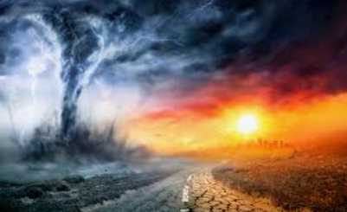
Vzroki in posledice
naraščajoče povprečne globalne temperature
taljenje ledenikov in dvigovanje morske gladine
ekstremni vremenski pojavi (orkani, suše, vročinski valovi, poplave)
izguba biotske raznovrstnosti
vplivi na kmetijstvo, zdravje ljudi in gospodarstvo

Slide 15
3. Agenda 2030 za trajnostni razvoj
Akcijski načrt za ljudi, planet in blaginjo.

Slide 16

Zgodovina
Agenda 2030 za trajnostni razvoj, ki so jo leta 2015 sprejele vse države članice Združenih narodov, ponuja skupni načrt za mir in blaginjo ljudi in planeta, v sedanjosti in v prihodnosti.
V središču je 17 ciljev trajnostnega razvoja, ki predstavljajo nujen poziv k ukrepanju vseh držav v okviru svetovnega partnerstva.

Slide 17
Zgodovina
Cilji trajnostnega razvoja temeljijo na desetletjih dela držav in Organizacije združenih narodov:
Leta 1992 je več kot 178 držav na svetovnem vrhu v Riu de Janeiru sprejelo Agendo 21.
Leta 1997 je bil sprejet Kjotski protokol.
Leta 2000 je Vrh tisočletja privedel do oblikovanja osmih razvojnih ciljev tisočletja za zmanjšanje skrajne revščine do leta 2015.
Leta 2012 so države članice na konferenci Združenih narodov o trajnostnem razvoju (Rio+20) sklenile, da bodo začele postopek oblikovanja niza ciljev trajnostnega razvoja.
Leta 2013 je Generalna skupščina ustanovila 30-člansko odprto delovno skupino, ki naj bi pripravila predlog ciljev trajnostnega razvoja.

Slide 18
Leto 2015
Januarja 2015 je Generalna skupščina začela pogajanja o razvojni agendi za obdobje po letu 2015.
Leto 2015 je bilo prelomno za multilateralizem in oblikovanje mednarodne politike, saj je bilo sprejetih več pomembnih sporazumov, med drugim
Sprejetje Agende 2030 za trajnostni razvoj s 17 cilji trajnostnega razvoja.
Pariški sporazum o podnebnih spremembah (december 2015)

Slide 19
4. (Med)narodni cilji za trajnostni razvoj
17 ciljev trajnostnega razvoja

Slide 20

















17 ciljev trajnostnega razvoja in 169 podciljev
GOSPODARSKI
SOCIALNI
OKOLJSKI

Slide 21
Kaj so cilji trajnostnega razvoja?
Cilji trajnostnega razvoja so cilji Združenih narodov za trajnostni razvoj.
Vključujejo 17 tematskih ciljev, ki so razdeljeni na 169 podciljev, ki izražajo kvantitativne cilje. Merljivi so z 230 potencialnimi kazalniki.
Cilje je podpisalo 193 držav.
Nadomeščajo razvojne cilje tisočletja, ki so veljali od leta 2000 do 2015.

Slide 22
Kakšne so značilnosti ciljev trajnostnega razvoja?
Imajo globalno in lokalno razsežnost.
So jasni.
So razširljivi in dolgoročni.
Lahko se prilagodijo vladam, lokalnim institucijam, podjetjem različnih velikosti in iz različnih panog.
So medsektorski in niso usmerjeni v posamezne sektorje.
Opredeljujejo sektorske pristojnosti med različnimi deležniki.
Spodbujajo merjenje pozitivnih (odgovornost) in primerljivih učinkov.

Slide 23

Lokalne oblasti: ključni akterji za cilje trajnostnega razvoja
Lokalne oblasti so najbližje državljanom in upravljajo pomembne storitve: promet, stanovanja, izobraževanje, odpadki, voda, energija itd.
Več kot 65 % ciljev trajnostnega razvoja je mogoče doseči le z udeležbo lokalnih in regionalnih organov.
Mesta in občine so na čelu boja proti podnebnim spremembam, revščini in neenakosti.
Lokalni ukrepi imajo globalne posledice: trajnostni razvoj mest, socialna vključenost in zelene inovacije prispevajo h globalnim ciljem.

Slide 24




Trajnostna javna naročila: strateški instrument za uresničevanje ciljev trajnostnega razvoja
Javno naročanje predstavlja v mnogih državah 15 do 20 % bruto domačega proizvoda (BDP) – to je močan gospodarski vzvod.
S trajnostnim javnim naročanjem lahko lokalne oblasti:
– zmanjšajo obremenitev okolja (12. in 13. cilj trajnostnega razvoja),
– spodbujajo dostojno delo in socialno vključenost (8. in 10. cilj trajnostnega razvoja),
– spodbujajo inovativnost in trajnostno infrastrukturo (9. in 11. cilj trajnostnega razvoja).
Utrjujejo načela ciljev trajnostnega razvoja v vsakodnevnem odločanju in dolgoročnih strategijah.
Pošiljajo jasne signale trgom in podpirajo odgovorna podjetja ter modele krožnega gospodarstva.

Slide 25
5. Uvod v trajnostno javno naročanje

Slide 26
Program – 2. del
Uvod v trajnostno javno naročanje
Primerjava razvojnih modelov
Opredelitev zelenega javnega naročanja
Evropski instrumenti za diseminacijo zelenega javnega naročanja
Prednosti trajnostnega javnega naročanja

Slide 27
1. Primerjava razvojnih modelov

Slide 28
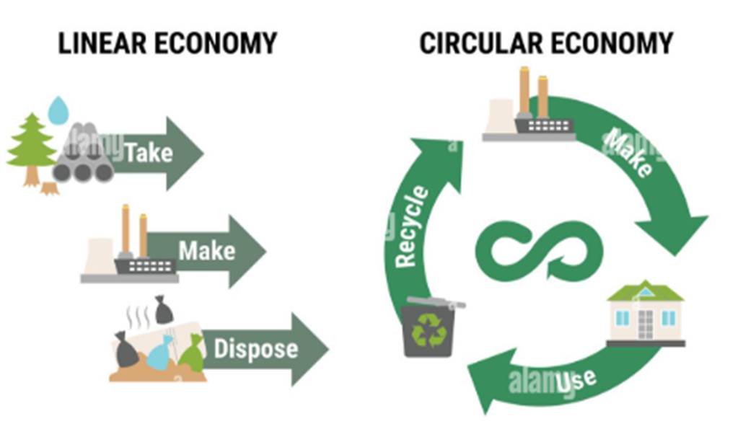
1. Primerjava linearnega in krožnega gospodarstva
LINEARNO GOSPODARSTVO:
odvzem,
proizvodnja,
odlaganje.
KROŽNO GOSPODARSTVO:
odvzem,
proizvodnja,
odlaganje,
ponovna uporaba.

Slide 29





Primerjava razvojnih modelov
Model linearnega gospodarstva ni trajnosten.
Intenzivna raba omejenih naravnih virov.
Masivna proizvodnja odpadkov.
Odvisnost od fosilnih goriv, ki so odgovorna za emisije toplogrednih plinov.
Povzroča krize v oskrbi s surovinami.
Izguba ekonomske vrednosti proizvodov, ki se uporabljajo le en življenjski cikel.

Slide 30
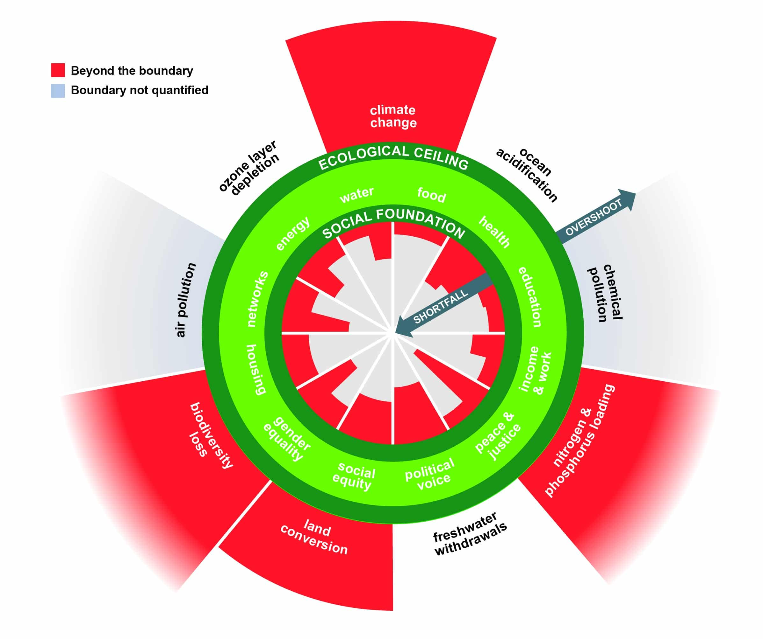
„Doughnut“ ekonomija
KATE RAWORTH – „Blaginja ljudi je odvisna ne le od ohranjanja rabe virov v splošno dobrem naravnem stanju, temveč tudi od zadovoljevanja pogojev za dostojno življenje in ustrezne priložnosti.“
Notes:
Slika: https://earth.org/what-is-doughnut-economics/

Slide 31
2. Opredelitev zelenega javnega naročanja

Slide 32
2. Zelena javna naročila
„Zeleno javno naročanje je pristop, pri katerem javni organi vključujejo okoljska merila v vse faze postopka javnega naročanja in tako spodbujajo širjenje okoljskih tehnologij in razvoj okolju prijaznih proizvodov, tako da iščejo in izbirajo rezultate in rešitve, ki imajo čim manjši vpliv na okolje skozi celoten življenjski cikel.“
Evropska opredelitev zelenega javnega naročanja poudarja pet vidikov

Slide 33
Pet vidikov zelenega javnega naročanja
Obseg javne uprave
Življenjski cikel
Procesni koraki
Integracijska merila
Vplivi

Slide 34
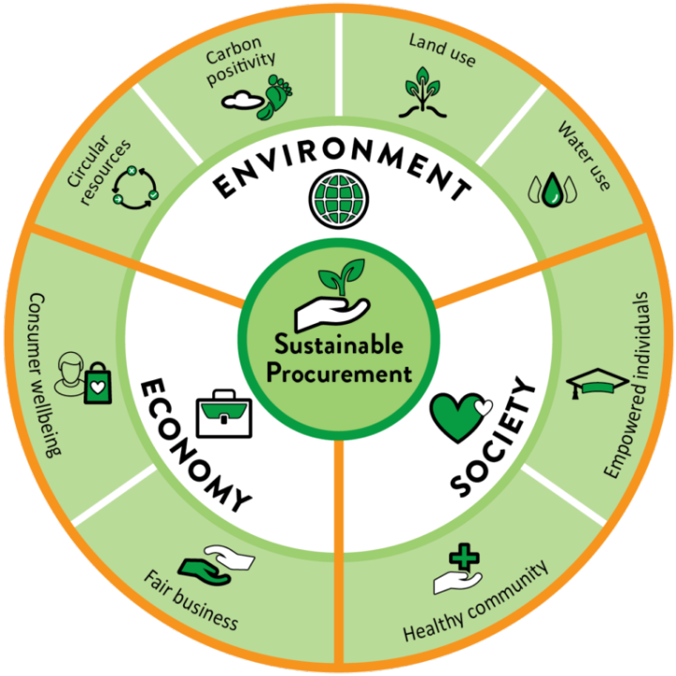
Kaj je trajnostno javno naročanje?
Trajnostno javno naročanje pomeni zagotovitev, da kupljeni proizvodi in storitve na podlagi stroškov življenjskega cikla ponujajo dobro razmerje med ceno in kakovostjo ter prinašajo koristi za okolje, družbo in gospodarstvo.
Trajnostno javno naročanje odraža širše cilje v zvezi z učinkovitostjo virov, podnebnimi spremembami, družbeno odgovornostjo in gospodarsko odpornostjo.

Slide 35
Načela trajnostnih javnih naročil
Dobro javno naročanje je trajnostno javno naročanje.
Izvajanje trajnostnega javnega naročanja potrebuje vodenje.
Izvajanje trajnostnega javnega naročanja temelji na trdnih organizacijskih načelih upravljanja.
Trajnostno javno naročanje prispeva k splošnim političnim ciljem.
Pri trajnostnem javnem naročanju se spremljajo izidi in rezultati opravljenega dela.
Trajnostno javno naročanje vključuje vse deležnike.

Slide 36
Trajnostno in okolju prijazno javno naročanje
🌿 Zeleno javno naročanje: osredotoča se na zmanjševanje vplivov na okolje prek odločitev v sklopu javnega naročanja (npr. energetska učinkovitost, nizke emisije, možnost recikliranja).
🔄 Trajnostno javno naročanje: širši koncept, ki upošteva okoljske, socialne in gospodarske vidike.
➡️ Zeleno javno naročanje je podskupina trajnostnega javnega naročanja. Vse zeleno javno naročanje je obenem trajnostno javno naročanje, trajnostno javno naročanje pa ni nujno zeleno javno naročanje.
⚖️ Trajnostno javno naročanje poleg okoljskih meril vključuje tudi merila, kot so pravični delovni pogoji, raznolikost, etično (pridobivanje) virov in stroški v življenjski dobi.

Slide 37




Strateška vloga SPP v javni politiki
Usklajuje javne izdatke z nacionalnimi in lokalnimi trajnostnimi cilji.
Podpira izvajanje ciljev trajnostnega razvoja (zlasti ciljev 8, 9, 10, 12 in 13).
Spodbuja povpraševanje po trajnostnih izdelkih in storitvah na trgu.
Prispeva k pravičnemu prehodu, socialni koheziji in podnebnim ciljem.

Slide 38
Instrument za trajnostno javno naročanje in zeleno javno naročanje
Vključevanje okoljskih in socialnih meril v javna naročila držav članic EU koristi evropski industriji in evropskemu gospodarstvu, ki še vedno dosegata boljše okoljske in socialne rezultate kot industrije v konkurenčnih državah.
Vključevanje okoljskih in socialnih meril v javna naročila izpodriva neevropske konkurente in usmerja proizvodnjo v smer, ki ima več prihodnosti.

Slide 39
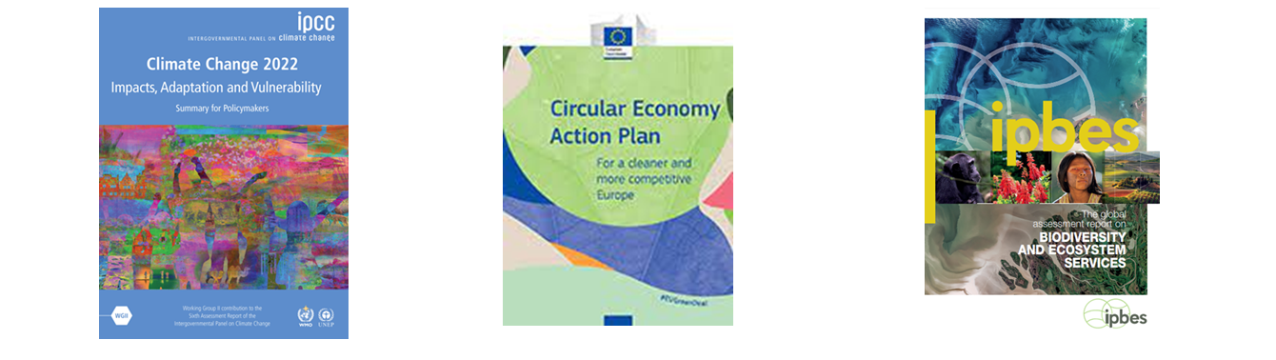
Instrument za trajnostno javno naročanje in zeleno javno naročanje
RAZOGLIČENJE
KROŽNO GOSPODARSTVO
BIODIVERZITETA

Slide 40
Zeleno javno naročanje v evropski politiki
Zaradi teh razlogov se je zanimanje Evropske unije za zeleno javno naročanje sčasoma razvilo v šestih fazah:
uvajanje zelenega javnega naročanja: 2001–2004;
oblikovanje političnega okvira za zeleno javno naročanje: 2004–2008;
spodbujanje uvedbe zelenega javnega naročanja: od 2009
okrepitev političnega konteksta: 2010–2014;
vključitev zelenega javnega naročanja v kontekst krožnega gospodarstva (2014–danes), evropskega zelenega dogovora in načrta za okrevanje (ang. Recovery Plan);
Zeleno javno naročanje je v središču načela DNSH (ang. Do No Significant Harm), ki je vključeno v okoljsko taksonomijo in državni načrt za okrevanje in odpornost (PNRR).

Slide 41
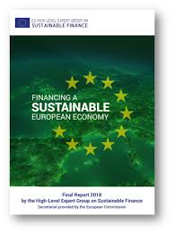



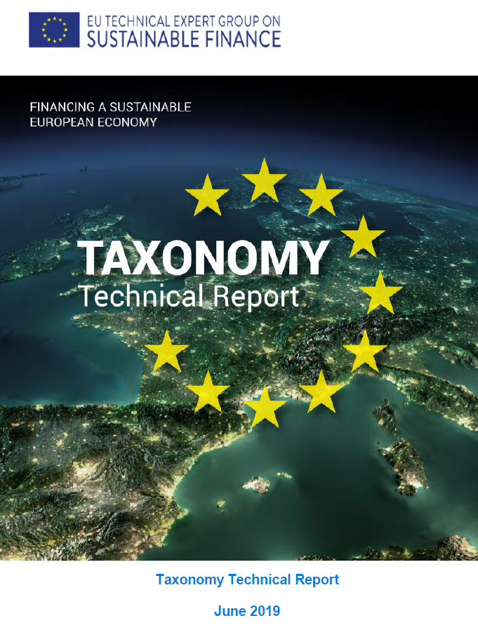
10 ključnih dokumentov
Pravni določbi Evropske komisije COM(2001) 274 in COM(2001) 566;
Integrirana politika proizvodov in nacionalni akcijski načrti;
Priročnik „Kupujte zeleno!“ (ang. Buying Green!)
Pravna določba Evropske komisije COM(2008) 400: Javna naročila za boljše okolje (in COM(2017) 572), Strategija Evropa 2020;
Krožno gospodarstvo;
Socialno javno naročanje;
Evropski zeleni dogovor;
Zeleni dogovor in trajnostno financiranje;
DNSH (ang. Do No Significant Harm) in PNRR

Slide 42

Kupujte zeleno!
Priročnik „Kupujte zeleno!“ (ang. Buying Green!) je bil doslej izdan v treh izdajah: leta 2004, 2011 in 2016.
Priročnik ponazarja možnosti uvajanja zelenega javnega naročanja, ki so na voljo v okviru smernic za javno naročanje.
Priročnik pomaga javnim organom pri načrtovanju in uvajanju zelenega javnega naročanja.
Vsebuje praktično razlago možnosti, ki jih ponuja zakonodaja EU, in prikazuje preprost in učinkovit pristop, pri čemer ponazarja tudi dobre prakse.

Slide 43

Družbeno odgovorno javno naročanje
Druga izdaja (2021) priročnika Evropske unije „Kupujte socialno“ spodbuja „družbeno odgovorno javno naročanje, katerega cilj je doseči pozitivne družbene učinke“. Ti cilji so:
spodbujanje pravičnih zaposlitvenih možnosti in socialne vključenosti (zaposlitvene možnosti za mlade in starejše delavce, enakost spolov, socialna vključenost in zaposlitvene možnosti za invalide),
ustvarjanje priložnosti za socialno gospodarstvo in socialna podjetja,
spodbujanje ustreznih delovnih pogojev,
zagotavljanje spoštovanja socialnih pravic in pravic delavcev,
dostopnost in ustrezna zasnova za vse,
spoštovanje človekovih pravic in etičnih vprašanj trgovanja,
„poenostavljena ureditev“ za zagotavljanje visokokakovostnih socialnih, zdravstvenih, izobraževalnih in kulturnih storitev.

Slide 44
Evropski zeleni dogovor
V sporočilu Komisiji „Naložbeni načrt za trajnostno Evropo. Naložbeni načrt za evropski zeleni dogovor“ (21/2020) je navedeno: „Komisija bo predlagala minimalna obvezna zelena merila ali cilje za trajnostno javno naročanje v zakonodaji o sektorskih pobudah, financiranju EU ali specifičnih proizvodih. Ta minimalna merila bodo ustvarila učinkovito skupno opredelitev zelenega javnega naročanja. (...) Hkrati bi morali javni naročniki, kadar je to mogoče, uporabljati metode življenjskega cikla.
Tri pomembne točke:
sprejetje obveznih minimalnih zelenih meril ali ciljev za trajnostno javno naročanje v zakonodaji o sektorskih pobudah, financiranju EU ali specifičnih proizvodih.
Sprejetje skupne opredelitve zelenega javnega naročanja.
Razširitev metodologij vrednotenja stroškov življenjskega cikla.

Slide 45
3. Evropski instrumenti za diseminacijo zelenega javnega naročanja

Slide 46
Evropski instrumenti za diseminacijo zelenega javnega naročanja
Nacionalni akcijski načrt za zeleno javno naročanje
Merila EU za zeleno javno naročanje
Cilj zelenega javnega naročanja
Kazalniki spremljanja
Krožno gospodarstvo
23 od 27 držav
20 meril EU za zeleno javno naročanje
50 %
zeleni/
skupni nakupi
CE indikator št. 2
Evropski priročnik

Slide 47

Nacionalni akcijski načrt za GPP
Pravna določba Evropske komisije COM(2003) 302 o integrirani politiki proizvodov je pozvala države članice, naj „sprejmejo javno dostopne akcijske načrte za vključevanje okoljskih zahtev v javno naročanje“.
Sprejeti nacionalni akcijski načrti: 23
Avstrija, Belgija, Bolgarija, Ciper, Hrvaška, Češka republika, Danska, Finska, Francija, Nemčija, Grčija, Irska, Italija, Latvija, Litva, Malta, Nizozemska, Poljska, Portugalska, Slovaška republika, Slovenija, Španija, Švedska
Nacionalni akcijski načrti v pripravi: 4
Estonija, Luksemburg, Romunija, Madžarska
Sistemi spremljanja: 11 sprejetih

Slide 48
Merila EU za zeleno javno naročanje
Pravna določba Evropske komisije o javnih naročilih za boljše okolje (COM(2008) 400) določa skupna evropska merila (merila zelenega javnega naročanja), ki:
so opredeljena na podlagi analize življenjskega cikla (osnovni dokumenti) in večdeležniško izmenjevanje,
zagotavljajo opredelitev in področje uporabe
opredeljujejo najpomembnejše vplive na okolje (okoljski vidiki in pristop zelenega javnega naročanja)
opredeljujejo merila za zeleno javno naročanje: temeljna in splošna
opisujejo sisteme preverjanja
izračunajo stroške življenjskega cikla

Slide 49
Merila EU za zeleno javno naročanje:
20 skupin izdelkov in storitev
Čistila in storitve čiščenja
Kopirni in grafični papir
Barve, laki in prometni znaki
Električne in elektronske naprave v zdravstvu
Električna energija
Živila, „catering“ in prodajni avtomati
Notranja oprema

Slide 50
Merila EU za zeleno javno naročanje:
20 skupin izdelkov in storitev
Podatkovni centri
Naprave za slikanje, potrošni material in tiskarske storitve
Načrtovanje, gradnja in vzdrževanje cest
Sanitarna oprema
Cestna razsvetljava in prometni znaki
Tkanine
Sanitarna keramika in pisoarji

Slide 51
Merila EU za zeleno javno naročanje:
20 skupin izdelkov in storitev
Prevoz
Cestni promet (NOVO)
Infrastruktura za odpadne vode
Ogrevanje vode
Vzdrževanje javnih prostorov
Računalniki, monitorji, tablični računalniki, pametni telefoni (NOVO)
Računalniški centri, strežniške sobe in storitve v oblaku

Slide 52
4. Prednosti trajnostnega javnega naročanja

Slide 53
Prednosti trajnostnega javnega naročanja
Zmanjševanje emisij, onesnaževanja in odpadkov
Krepitev krožnega gospodarstva
Zmanjševanje emisij toplogrednih plinov
Biotska raznovrstnost in varovanje virov
Socialna vključenost, pošteni delovni pogoji in lokalni gospodarski razvoj

Slide 54
Povzetek
del: Osnove trajnosti
Uvod v „trajnost“
Uvod v »podnebne spremembe«
Agenda 2030
(Med)narodni cilji za trajnostni razvoj
Uvod v „trajnostno javno naročanje“
2. del: Uvod v trajnostno javno naročanje
Primerjava razvojnih modelov
Opredelitev zelenega javnega naročanja
Evropski instrumenti za diseminacijo zelenega javnega naročanja
Prednosti trajnostnega javnega naročanja

Slide 55
Hvala za pozornost!

Slide 56
Viri
https://www.are.admin.ch/are/en/home/media/publications/sustainable-development/brundtland-report.html
https://www.clubofrome.org/publication/the-limits-to-growth/#:~:text=Published%201972%20%E2%80%93%20The%20message%20of,long%2C%20even%20with%20advanced%20technology.
https://www.un.org/en/conferences/environment/stockholm1972
https://unric.org/it/che-cosa-sono-i-cambiamenti-climatici/
https://asvis.it/goal-e-target-obiettivi-e-traguardi-per-il-2030/
https://sdgs.un.org/2030agenda
https://sdgs.un.org/goals
https://gpp.mase.gov.it/Home/PianoAzioneNazionaleGPP?utm_source=chatgpt.com
https://gpp.mase.gov.it/Struttura-dei-CAM
https://thedocs.worldbank.org/en/doc/e77a9257967cac8b62484c7e8c974e70-0290012024/original/WB-SUSTAINABLE-PROCUREMENT-16574-CH1.pdf
https://procuraplus.org/fileadmin/user_upload/ManualProcura_online_version_new_logo.pdf
https://www.oneplanetnetwork.org/sites/default/files/10yfp_spp_programme_principles_of_sustainable_public_procurement.pdf

